Slide 1
Психометрический анализ новой шкалы апатии
Золотарева Алена Анатольевна,
кандидат психологических наук,
научный сотрудник Международной лаборатории
позитивной психологии личности и мотивации, НИУ ВШЭ

Slide 2
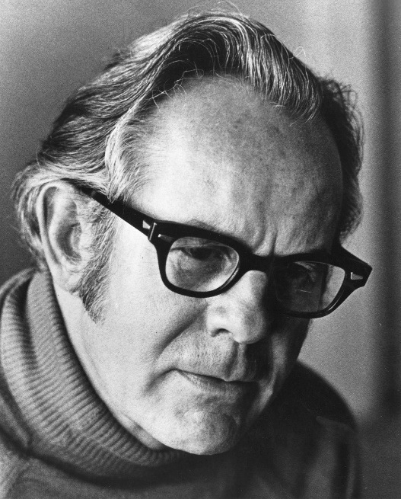
Как же нам назвать это состояние, о котором говорит столько наших современников – отчуждение, невозмутимость, отстраненность, полное равнодушие, безразличие, моральное разложение, обезличивание? <…> Я использую термин «апатия», несмотря на его изначальную узость, потому что в своем буквальном значении он больше всего соответствует описываемому мною состоянию – «отсутствие чувств, страстей, эмоций или волнения, безразличие».
Ролло Мэй

Slide 3
Психиатрическая оценка апатии
Исследования апатии в XIX – XX вв.
Апатия как симптом шизофрении в работах зарубежных (Kahlbaum, 1874; Bleuler, 1911; Kraepelin, 1913; Jung, 1957, Freud, 1916) и отечественных психиатров (Бутковский, 1834; Корсаков, 1901; Завилянский и др., 1989).
Революция взглядов в 1990-х гг.
Апатия как симптом и синдром в концепции Р. Марина (Marin, 1990). Попытка психологизации понятия апатии и ее критика в работах поведенческих неврологов (Stuss et al., 2000; Levy, Dubois, 2006).
Современное состояние проблемы апатии.
Апатия как «транснозографический» симптом, сопровождающий многие психические, неврологические и соматические заболевания (Chanachev, Berney, 2010; Chase, 2011; Moretti et al., 2013).

Slide 4
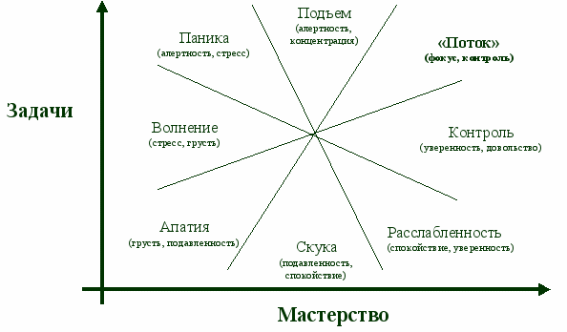
Психологический взгляд на проблему апатии
Исследования апатии в годы Первой мировой войны.
Апатия как симптом «военного невроза» с присущими ей вялостью, необщительностью, отсутствием спонтанности, безразличием, замедленными реакциями, утратой энтузиазма и инициативности (Strassman, Thaler, Schein, 1956).
Качество переживания как функция соотношения сложности задачи и мастерства
(Csikszentmihalyi, 1990)
Исследования апатии во второй половине XIX века.
Апатия как психологический феномен в работах психологов, прошедших концентрационные лагеря (Bettelheim, 1960; Frankl, 1977), психоаналитиков (Sallivan, 1953), экзистенциальных (Maddi, 1967; May, 1969) гуманистических (Maslow, 1971) и позитивных (Csikszentmihalyi, 1990) психологов.

Slide 5
Шкала апатии (Starkstein, Jorge, Mizrahi, 2006)
Оцените, пожалуйста, свое состояние за прошедший месяц (вовсе нет – 3 балла,
немного – 2 балла, в известной мере – 1 балл, в значительной мере – 0 баллов):
Интересно ли Вам изучать что-либо новое?
Вас что-нибудь интересует?
Интересуетесь ли Вы своим состоянием?
Вкладываете ли Вы много сил в дела?
Вы всегда ищите какое-то занятие?
Ставите ли Вы цели и строите ли планы на будущее?
Есть ли у Вас желание к чему-то стремиться?
Есть ли у Вас энергия для повседневных дел?
Должен ли кто-нибудь говорить Вам, что Вы должны делать?
Стали ли Вы безразличны к делам?
Вы ко многому утратили интерес?
Нуждаетесь ли Вы в побуждении, чтобы начать что-то делать?
Вы не счастливы и не печальны, а чувствуете нечто среднее?
Считаете ли Вы себя апатичным (безынициативным)?
Пункты 1-8 являются обратными, пункты 9-14 – прямыми.
Апатия считается клинически значимой, если респондент набирает 14 баллов и более.

Slide 6
Этапы разработки новой шкалы апатии
№ | Этап | Выборка | Методы и методики
1 | Разработка и апробация. | 114 сотрудников ФГБУ «Федеральный центр сердечно-сосудистой хирургии имени С.Г. Суханова» (г. Пермь) в возрасте от 21 до 63 лет (среднее 36.29, медиана 35 лет; стандартное отклонение 8.87), в том числе 16.7% мужчин и 83.3% женщин со средним специальным (65.8%) и высшим (34.2%) образованием. | Шкала апатии А.А. Золотаревой.
2 | Проверка валидности и надежности. | 346 студентов 1-5 курсов высших учебных заведений г. Омска (Омский государственный университет им. Ф.М. Достоевского, Омский государственный технический университет) в возрасте от 16 до 25 лет (среднее 19.38, медиана 20 лет; стандартное отклонение 1.53), в том числе 53.8% мужчин и 46.2% женщин (из них 75 респондентов повторно заполнили шкалу спустя месяц после первого тестирования). | Шкала апатии А.А. Золотаревой. Краткая версия юношеской шкалы апатии Р. Хандельмана в переводе А.А. Золотаревой. Шкала отчуждения от учебы Е.Н. Осина. Опросник «Шкалы академической мотивации» Т.О. Гордеевой, О.А. Сычева и Е.Н. Осина. Студенческая версия Утрехтской шкалы увлеченности работой В. Шауфелли в адаптации Е.А. Ворониной, М.Л. Курьян и А.А. Шутова.
3 | Проверка социальной желательности. | 101 студент 2-3 курсов Омской юридической академии в возрасте от 18 до 21 года (среднее 19.8, медиана 20 лет; стандартное отклонение 0.77), в том числе 36.6% мужчин и 63.4% женщин. | Метод вариации инструкции (стандартная, fake-good, fake-bad). Шкала управления из Опросника социальной желательности Д. Паулуса в адаптации Е.Н. Осина.

Slide 7
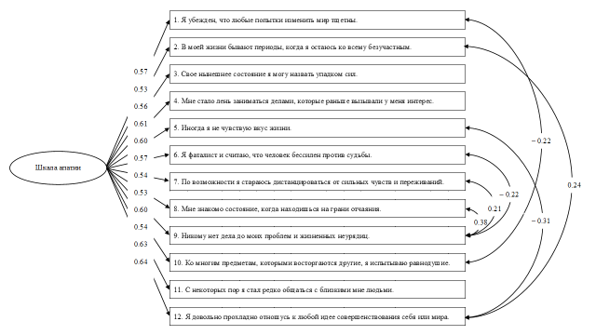
Факторная структура шкалы апатии*
* Satorra-Bentler χ2 (59) = 44.18, p = 0.924; CFI = 0.940; RMSEA = 0.000 (90% CI от 0.000 до 0.020), SRMR = 0.065

Slide 8
Корреляционные связи между шкалой апатии и другими шкалами
Шкалы | Шкала апатии
Юношеская апатия |  | 0.48***
Отчуждение от учебы |  | 0.57***
Академическая мотивация
Познавательная мотивация | — | 0.43***
Мотивация достижения | — | 0.32***
Мотивация саморазвития | — | 0.48***
Мотивация самоуважения | — | 0.27***
Интроецированная мотивация | — | 0.14**
Экстернальная мотивация | — | 0.12*
Амотивация |  | 0.46***
Увлеченность учебой
Энергичность | — | 0.17**
Энтузиазм | — | 0.34***
Поглощенность | — | 0.13*
* – коэффициенты значимы при p < 0.05, ** – p < 0.01, *** – p < 0.001 (метод Спирмена).

Slide 9
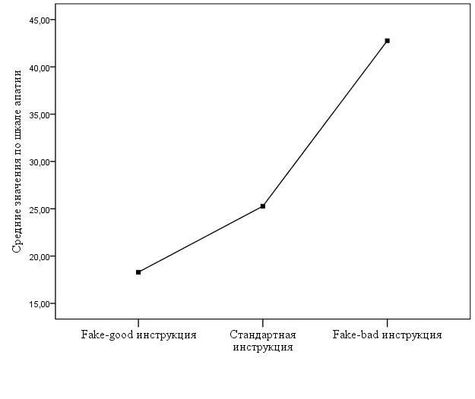
Показатели социальной желательности шкалы апатии
Описательная статистика для шкалы апатии в условиях fake-good, стандартной и fake-bad инструкций
 | Fake-good инструкция M(SD) | Стандартная инструкция M(SD) | Fake-bad инструкция M(SD)
Шкала апатии | 18.30(6.30) | 25.27(5.34) | 42.77(5.82)
Различия в показателях апатии между респондентами в условиях fake-good, стандартной и fake-bad инструкций
 | MD
Стандартная инструкция / Fake-good инструкция | 6.98 (p < 0.001)
Стандартная инструкция / Fake-bad инструкция | 17.47 (p < 0.001)
Fake-good инструкция / Fake-bad инструкция | 24.47 (p < 0.001)

Slide 10
Спасибо за внимание!

